Slide 1
移动WEB开发_H5C3

Slide 2

目
CSS3-2D转换（rotate、scale）
图片放大案例、分页案例
CSS3-动画（animation）
CSS3-动画的常用属性
案例-大数据热点图
案例-北极熊奔跑
Contents

Slide 3
【应用】CSS3-2D转换（rotate、scale）
【理解】2D转换的案例
【应用】CSS3-动画的使用
【记忆】CSS3-动画的属性
【理解】动画的案例
目标
TARGET

Slide 4
移动WEB开发_H5C3
昨日复习
HTML5新标签和表单新属性有哪些？
CSS3属性选择器使用方式是什么？
伪元素选择器用来解决什么问题？
CSS3伪元素的使用方式是什么？

Slide 5


1.1 2D转换之rotate
2D转换之rotate
掌握程度：应用
要点提示
05：41
旋转的默认轴是什么？
旋转的正方向和负方向分别是怎么表达？
视
答
结

Slide 6

1.1.1 2D转换之rotate
课堂问答
课堂问答
1、有哪些场景比较适合用旋转？
2、默认旋转的轴是什么，正轴和负轴怎么区分？
答
结

Slide 7
1.1.2 2D转换之rotate
课堂问答
知识总结
通过左手法则，大拇指朝正轴方向，判断正反方向
在2D转换中，看不出来3D的效果，通过继续学习会有所了解
结

Slide 8
1.2 CSS3三角
CSS3 三角
掌握程度：应用
要点提示
07：24
实现三角的方式是什么？
除了使用盒子之外还有什么办法实现三角呢？
视
结
练

Slide 9

1.2.1 CSS3三角
CSS3三角
5分钟
练习课上实现三角的案例
练习
新建HTML 文件
创建盒子，给盒子加上边框
给盒子旋转，实现任意方向三角的效果
结
提示
练
Notes:
链接：https://pan.baidu.com/s/178HNEr4Kn6Xt8OR39VFoMg 密码：1n9q

Slide 10
1.2.2 CSS3三角
课堂问答
知识总结
实现三角的方式有很多种：例如图标、文字符号、边框加旋转、纯边框…
日常开发中，最常用的是图标方式，最不常使用文字符号实现
结

Slide 11
1.2 设置转换中心点
设置转换中心点
掌握程度：应用
要点提示
06：09
如何实现盒子以左上角旋转？
除了设置方向值之外，还可以设置其他值吗？
视
结

Slide 12
1.2.1 设置转换中心点
课堂问答
知识总结
通过设置元素旋转的中心点，可以实现元素表现的更加活泼，例如：百度新闻右侧的导航列
日常开发中，不会滥用，而是给一些小效果添加，毕竟有兼容问题
结

Slide 13
1.3 旋转中心点案例
旋转中心点案例
掌握程度：应用
要点提示
06：55
通过设置了左上角旋转，可以有什么样的实现呢？
视
练

Slide 14
1.3.1 旋转中心案例
旋转中心案例
3分钟
练习视频中设置旋转中心的案例
练习
创建文件，创建盒子
设置css样式
设置转换样式
设置旋转轴心
提示
练

Slide 15
1.4 2D转换之scale
2D转换之scale
掌握程度：应用
要点提示
11：11
如何设置2D转换中的缩放属性？
视
结

Slide 16
1.4.1 2D转换之scale
课堂问答
知识总结
很多产品图的展示都喜欢在用户鼠标经过的时候稍微放大一下，例如：QQ音乐，穷游，小米…
其重点是，要能够做到当前元素是以中心位置放大，而不是以左上角放大。放大的时候，不影响其他元素，不撑大当前的盒子
结

Slide 17
1.4 图片放大案例
图片放大案例
掌握程度：应用
要点提示
03：48
理解在放大中，是插入图片放大还是背景图放大？
如果两者皆是，如果实现效果？
视
练

Slide 18
1.4.1 图片放大案例
图片放大案例
5分钟
练习课堂的图片放大案例
练习
创建文件，创建盒子
排版基本的位置
当鼠标经过，让图片放大
记得加上过渡喔
提示
练

Slide 19
1.5 分页按钮案例
分页按钮案例
掌握程度：应用
要点提示
03：19
在鼠标经过分页按钮的时候盒子放大，该如何设置放大的属性？
视

Slide 20
1.6 2D转换综合写法以及顺序问题
2D转换综合写法以及顺序问题
掌握程度：应用
要点提示
05：38
2D转换的综合写法是什么样的？
如果先设置了旋转属性，元素会怎么样？
如果后期通过其他状态修改或者增加，要注意什么？
视
答
结

Slide 21
1.6.1 2D转换综合写法以及顺序问题
课堂问答
课堂问答
1、关于2d转换，你能想起来哪些属性，都是怎么设置值的？
2、默认旋转的轴是什么轴，你能区分正轴和负轴吗？
3、关于2d转换的设置属性有什么注意点？
答
结

Slide 22
1.6.2 2D转换综合写法以及顺序问题
课堂问答
知识总结
旋转的之后会将网页的坐标系也进行了旋转
如果要重置某个值，要记得保留其他属性值
还有一个属性叫做skew，称之为斜切，不过应用的很少，知道即可
总

Slide 23
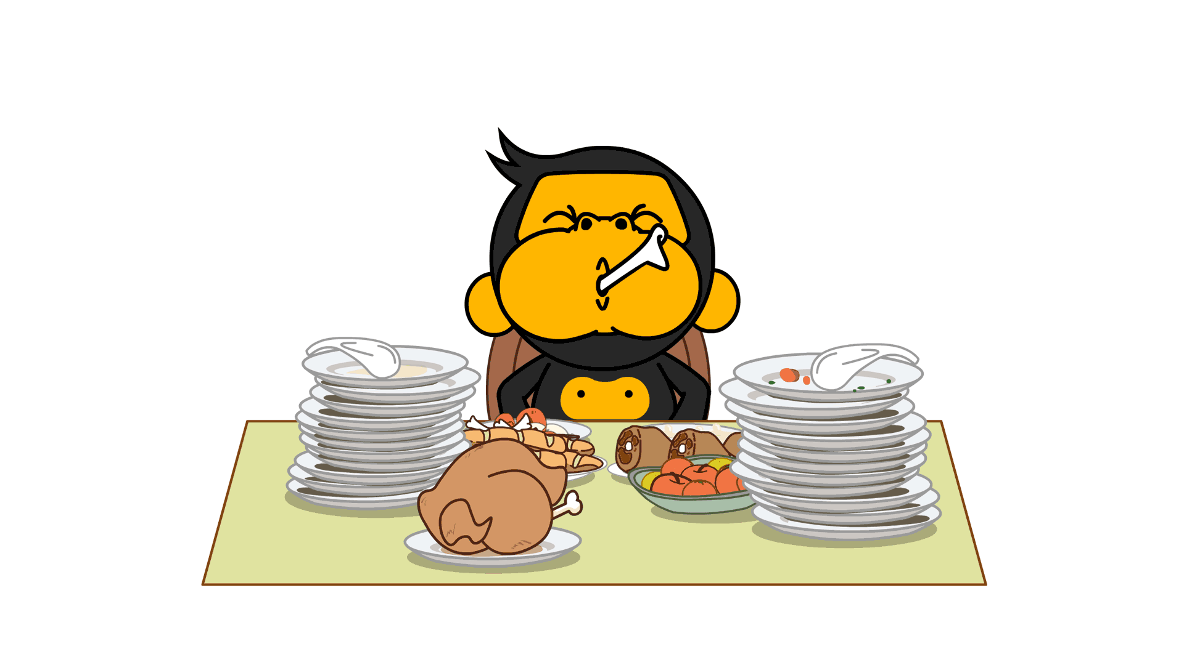

Slide 24
移动WEB开发_H5C3
上午复习
CSS3-2D转换（translate、scale）
CSS3-2D转换 属性的应用

Slide 25
2.1 CSS3动画基本使用
CSS3动画基本使用
掌握程度：应用
要点提示
09：01
动画和过渡的区别是什么？（面试题）
视
结

Slide 26
2.1.1 CSS3动画基本使用
课堂问答
知识总结
有了css3-动画，不用js去处理繁琐的效果
在常见的网页里面的小效果，都是使用的CSS3-动画
使用CSS3-动画，设计效果非常方便，也能提升网页观赏度
结

Slide 27
2.2 动画序列
动画序列
掌握程度：应用
要点提示
12：41
什么叫做关键帧？
如何声明一个关键帧？
视
答
结
练

Slide 28
2.2.1 动画序列
课堂问答
课堂问答
1、动画的使用流程是什么？
2、动画可以简写吗？
3、动画和过渡的区别是什么？
答
结
练

Slide 29
2.2.2 动画序列
动画序列
9分钟
使用CSS3-动画，创建一个旋转的盒子
练习
新建HTML 文件
创建某个盒子，可以为普通盒子
书写基本的CSS样式，声明动画效果
给标签添加动画属性，观察效果
结
提示
练
Notes:
链接：https://pan.baidu.com/s/178HNEr4Kn6Xt8OR39VFoMg 密码：1n9q

Slide 30
2.2.3 动画序列
课堂问答
知识总结
关于动画的声明方式和关键词都需要熟记和熟练
能用动画处理的属性基本都是有值得属性，还有颜色
使用了动画，就不需要过渡了
结

Slide 31
2.3 CSS3动画常见属性
CSS3动画常见属性
掌握程度：应用
要点提示
16：12
CSS3-动画的常用属性有哪些？
视
结

Slide 32
2.3.1 CSS3动画常见属性
课堂问答
知识总结
CSS3动画的属性有很多，要多练习才能熟悉
重点理解 animation-fill-mode , 设置元素动画开始和结束的状态
重点区分 animation-timing-function 的几种设置方式
结

Slide 33
2.4 CSS3动画简写
CSS3动画简写
掌握程度：应用
要点提示
07：19
动画最简单的简写方式是什么样的？
视
结

Slide 34
2.4.1 动画的使用总结
课堂问答
知识总结
使用动画之前一定要声明好动画的关键帧
使用动画时，如果需要设置其他，还需要保留之前的状态
对于动画所有属性，要能理解和区分，并且能够使用它们解决问题
结

Slide 35
2.5 大数据热点图案例（上）
大数据热点图案例（上）
掌握程度：了解
要点提示
14：08
如何实现页面的结构？
视

Slide 36
2.6 大数据热点图案例（下）
大数据热点图案例（下）
掌握程度：了解
要点提示
14：10
如何实现动画的延迟？
视
结
练

Slide 37
2.6.1 大数据热点图案例
大数据热点图案例
8分钟
完成课程中的热点图案例
练习
创建文件，创建盒子
设置背景图，创建子盒子，定位好位置
开始创建动画，引入动画，加入延迟
给其他盒子加入动画
结
提示
练

Slide 38
2.6.2 大数据热点图案例
课堂问答
知识总结
首先先完成结构的搭建，设置盒子和样式
先声明动画的关键帧，然后给盒子设置，完成单个的热点的小案例
在页面中复制多个相同的盒子，都调用当前的动画
给其他的盒子都设置延迟属性，让动画依次执行
结

Slide 39
2.7 速度曲线之steps步长
速度曲线之steps步长
掌握程度：应用
要点提示
08：28
如何去掉动画的缓动效果？
Step的设置意味着什么，替代了什么属性？
视
结
扩

Slide 40
2.7.1 速度曲线之steps步长
课堂问答
扩展讲解
9分钟
扩展steps用在文字上的效果
扩展
新建HTML 文件
创建标签随便写几个文字，设置字号大小
设置盒子的宽度为0，设置过渡效果的函数是steps，数字为当前文字的个数
当鼠标经过，盒子变成这几个字的大小
结
提示
扩

Slide 41
2.7.2 速度曲线之steps步长
课堂问答
知识总结
过渡和动画的运动方式，都可以替代为steps
理解：以前均匀过渡的帧，现在只剩下几个关键帧，就相当于一段距离，本来走过去，现在是跳过去
结

Slide 42
2.8 奔跑的熊大案例
奔跑的熊大案例
掌握程度：应用
要点提示
14：25
如何理解课程中的案例？
视
结
练

Slide 43
2.8.1 奔跑的熊大案例
奔跑的熊大案例
10分钟
完成课程中关于动画的案例
练习
创建文件，创建标签
设置背景图，给当前的元素移除实线外
创建一个动画，元素调用让熊奔跑起来
最后实现熊的位移效果
结
提示
练

Slide 44
2.8.2 奔跑的熊大案例
课堂问答
知识总结
完成案例的时候，要先分析，先完成页面结构
再把所有的功能细分成小的效果，多层次的效果，分别完成
要发现规律，看到本质，动手实践，则会越来越熟练
结

Slide 45
HTML5-CSS3
今日复习
CSS3-2D转换（rotate、scale）
CSS3-动画的声明
CSS3-动画 其他属性的使用

Slide 46
